Slide 1
一种对电堆成本和收益计算的代码实现方案
YanYi
Department of Mechanics and Aerospace Engineering
Southern University of Science and Technology
2024.01.04

Slide 2
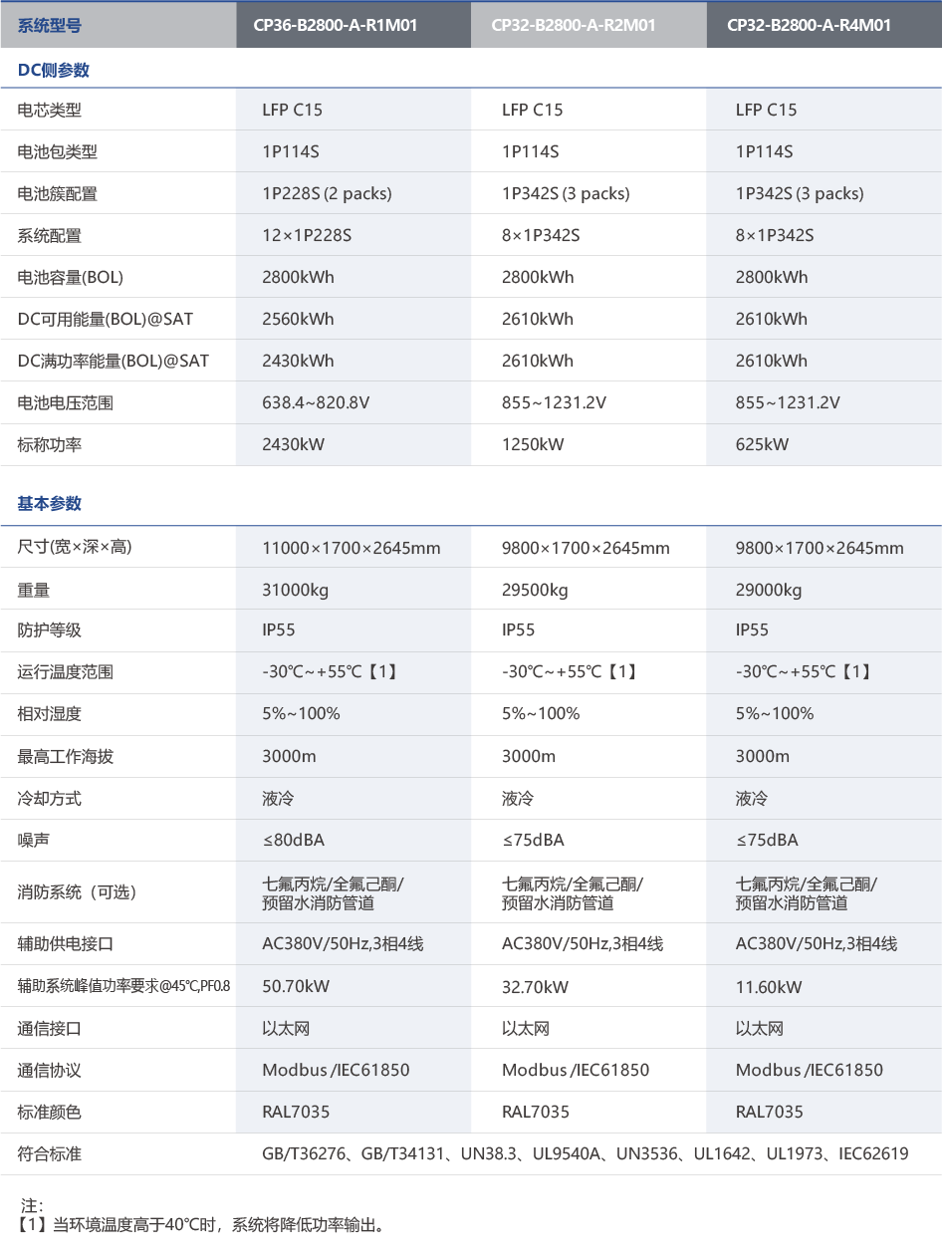
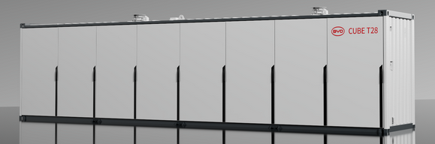
背景介绍：电堆选型和具体参数
BYD Cube T28 CP32-B2800-A-R2M01

Slide 3
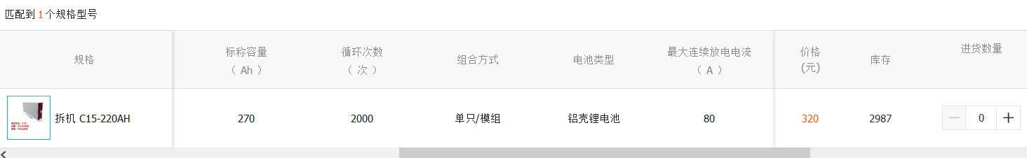
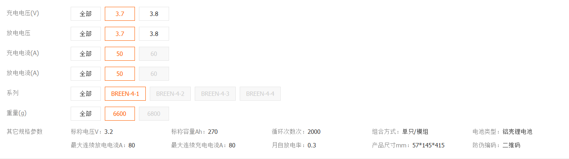
背景介绍：对应电池选型
C15 270Ah

Slide 5
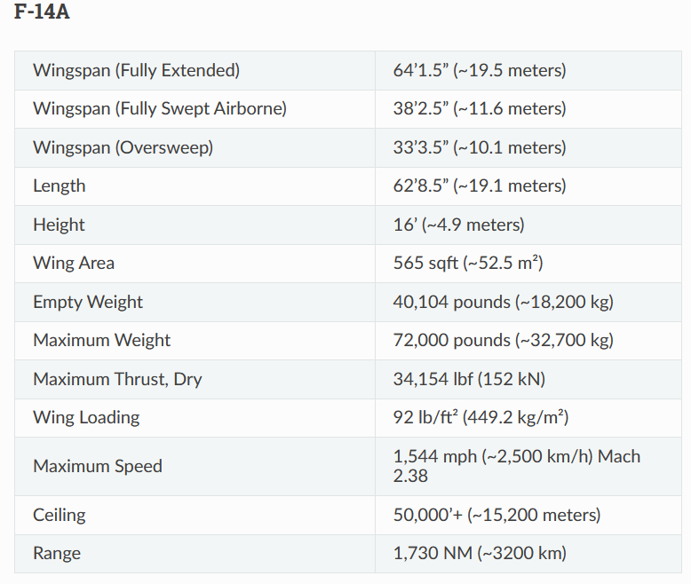
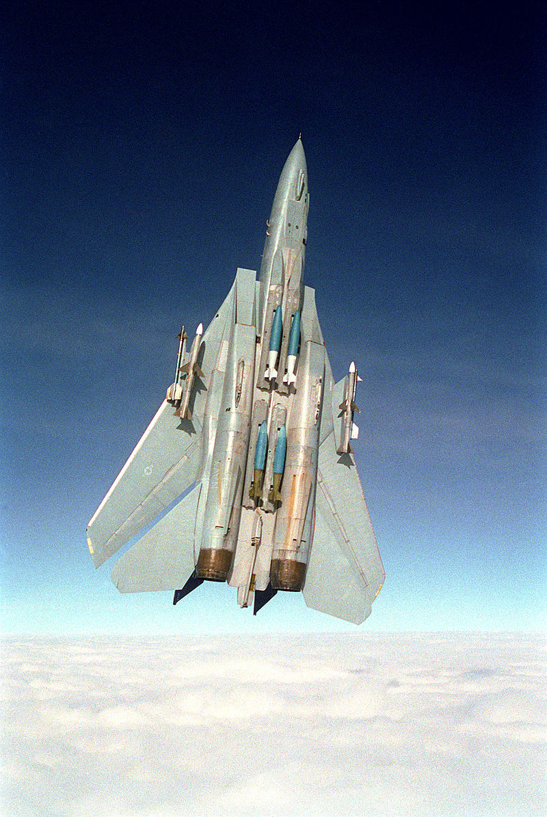
Part1：可变后掠翼
额外的重量和设计要求

Slide 6
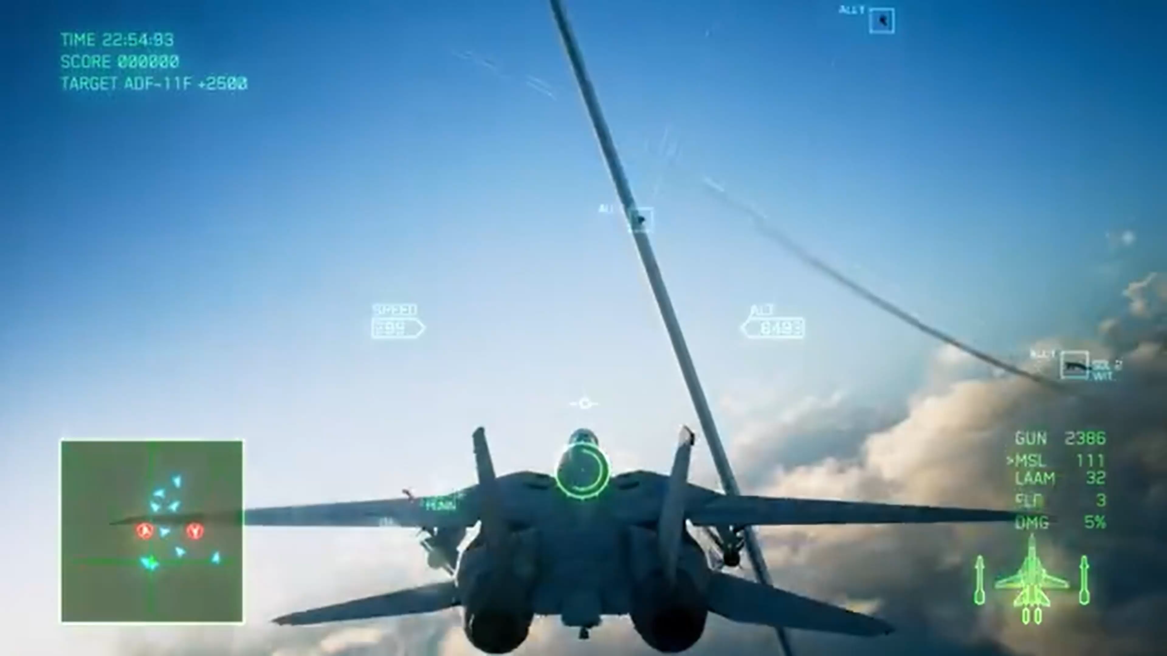
Part1：可变后掠翼
高速，灵活

Slide 7

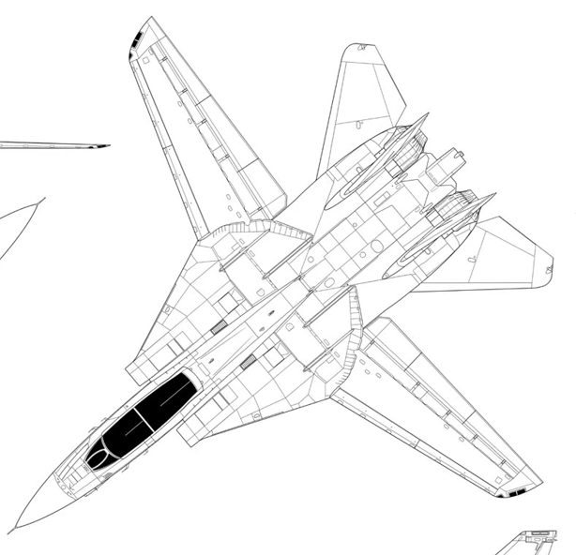
Part2：发动机配置和其他设计
“尾旋猫”

Slide 8
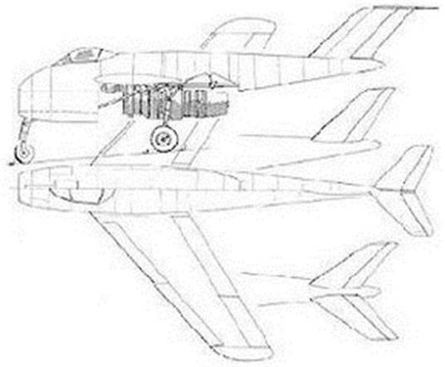
Part3：大洋彼岸的对手
P.1101&Mig-23

Slide 9
Part3：大洋彼岸的对手
Mig-23

Slide 10
Part4：低空超音速大载弹突防
Tu-160

